Slide 1
Context Encoders: Feature Learning by Inpainting

Slide 2
Context Encoders: Feature Learning by Inpainting

Slide 3
Context Encoders: Feature Learning by Inpainting https://blog.csdn.net/feitianlzk/article/details/82254719

Slide 4
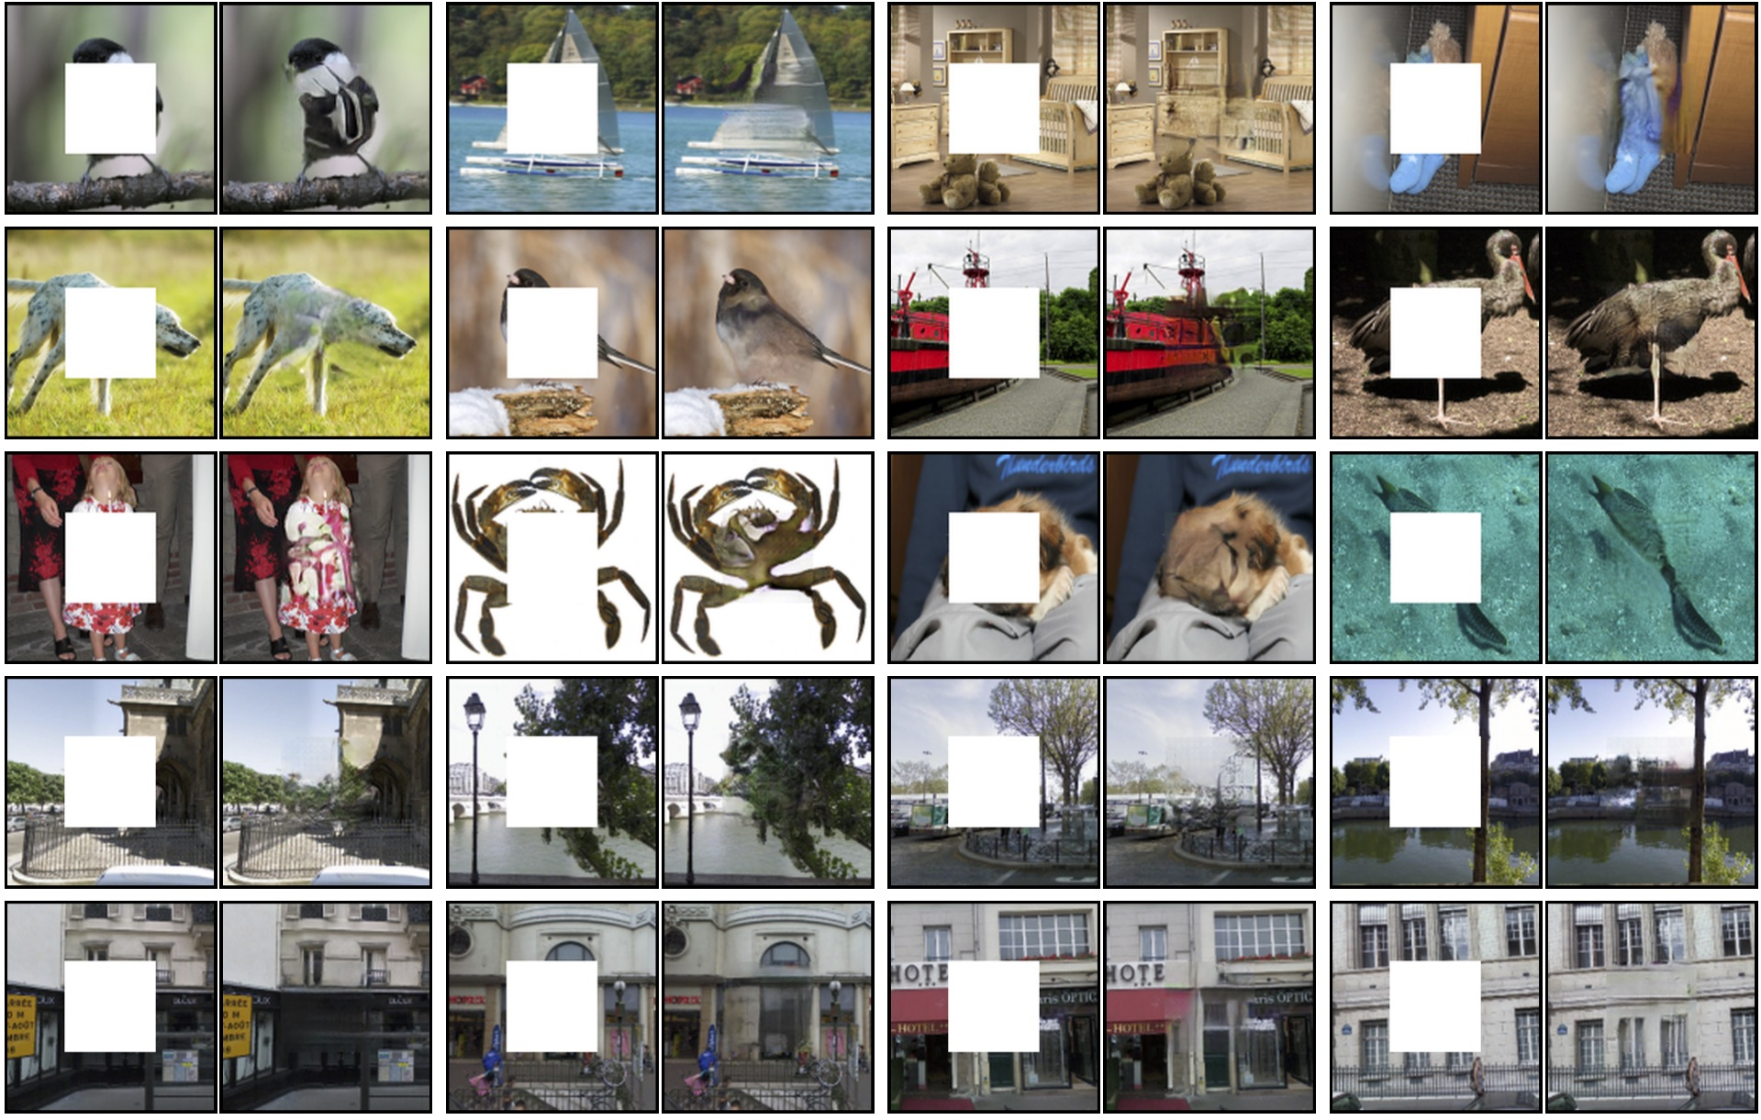

Slide 5
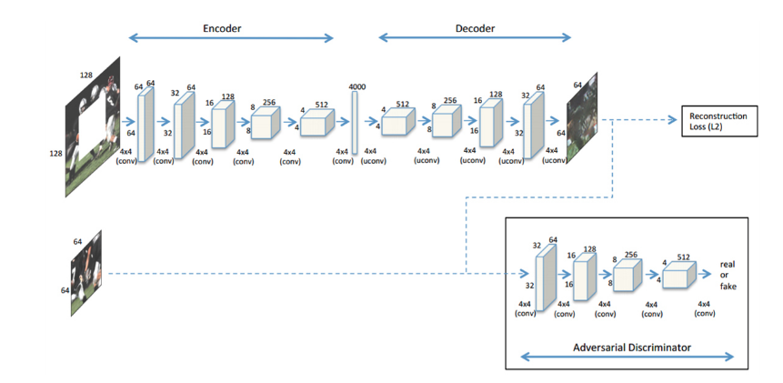

Slide 7
詳解GAN代碼之搭建並詳解CGAN代碼
https://blog.csdn.net/jiongnima/article/details/80209239
(1) train.py 訓練的主控程式
(2) image_reader.py 資料讀取介面
(3) net.py 定義網路結構
(4) evaluate.py 測試的主控程式
訓練時使用到的檔是(1)，(2)，(3)項
測試時使用到的檔時(2)，(3)，(4)。

Slide 8
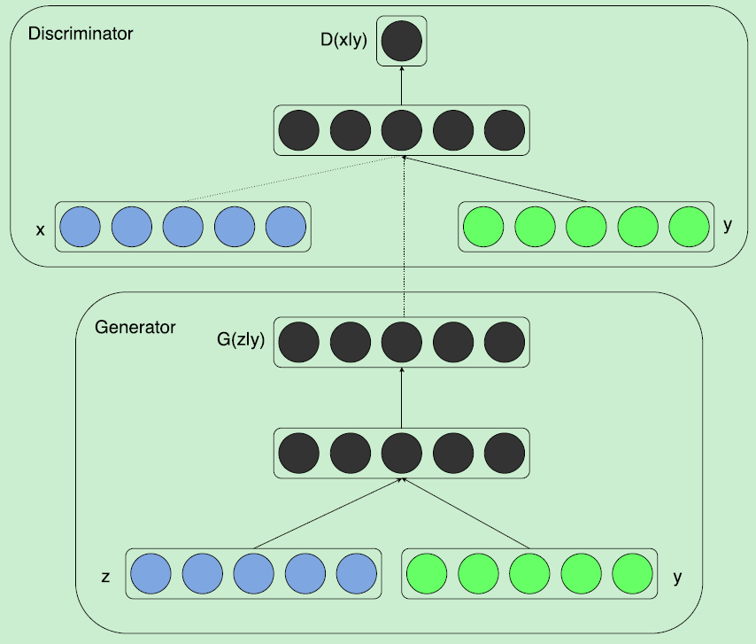
在生成器的輸入和判別器的輸入中都加入了條件y。
y可以是任何類型的資料(可以是類別標籤，或者其他類型的資料等)。
目的是有條件地監督生成器生成的資料，使得生成器生成結果的方式不是完全自由無監督的。

Slide 9
CycleGAN[2017]
自動將某一類圖片轉換成另外一類圖片
女人變成男人，男人變成女人
貓狗之間的互相轉換
去除圖片中的馬賽克

Slide 10
CycleGAN[2017]
https://blog.csdn.net/jiongnima/article/details/80113976#comments
https://zhuanlan.zhihu.com/p/28342644

Slide 11
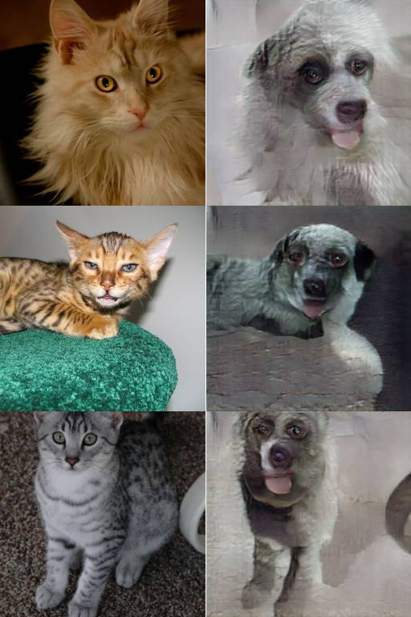
CycleGAN[2017]
貓狗之間的互相轉換

Slide 12
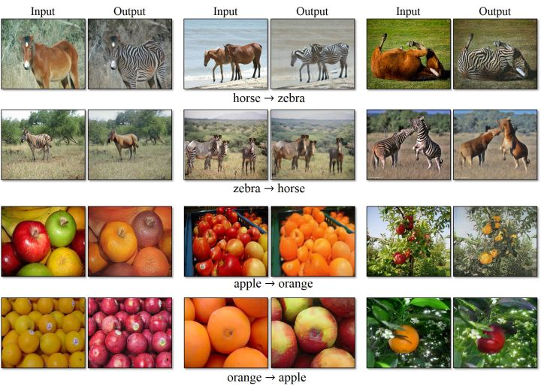
CycleGAN[2017]
自動將某一類圖片轉換成另外一類圖片

Slide 13
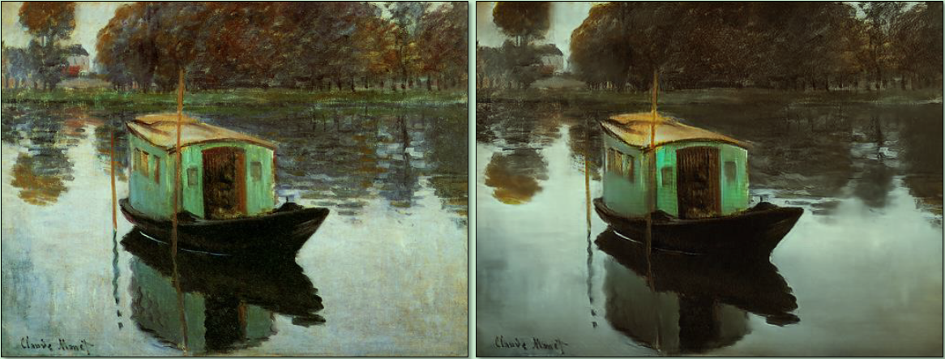
CycleGAN[2017]
將一副印象派畫家莫内的畫作轉化為相片
(同時可將相片轉化成印象派畫作)

Slide 14
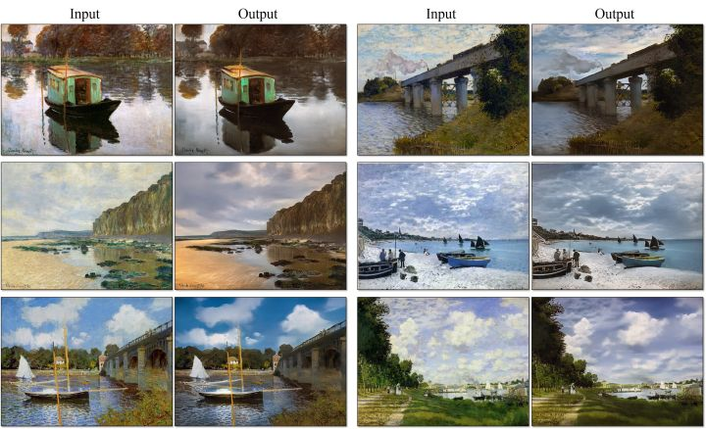
CycleGAN[2017]
將油畫中的場景還原成現實中的照片

Slide 15
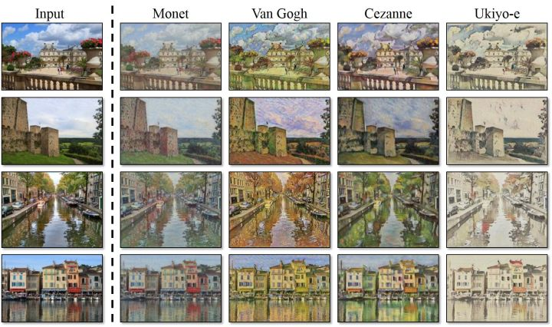
CycleGAN[2017]
把照片轉換成油畫風格。

Slide 16
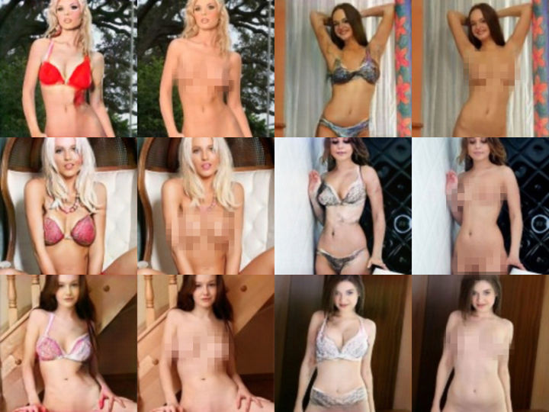
CycleGAN[2017]
用CycleGAN訓練
可以脫掉女優衣服的模型
https://www.leiphone.com/news/201706/feaYeOeyO7ZVvbuZ.html

Slide 17

https://mp.weixin.qq.com/s/rAjeTEBqxhJhiP63_dukGQ

